Slide 1


Slide 2
CLASE DE MATEMÁTICAS
TRASLACIÓN Y ROTACIÓN DE FIGURAS

Slide 3
VER LOS SIGUIENTES VIDEOS:
https://www.youtube.com/watch?v=QW602kH52Ec
https://www.youtube.com/watch?v=kXwJOefEjJs
DESARROLLA LAS ACTIVIDADES PROPUESTAS EN LAS PÁGINAS 196 Y 197 DEL TEXTO GUÍA.

Slide 4
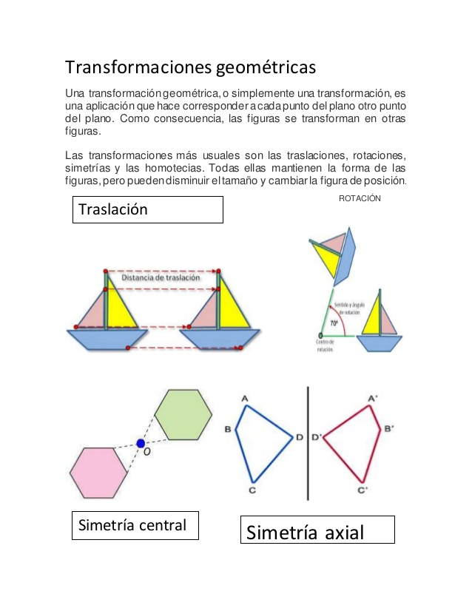

Slide 5


Slide 6
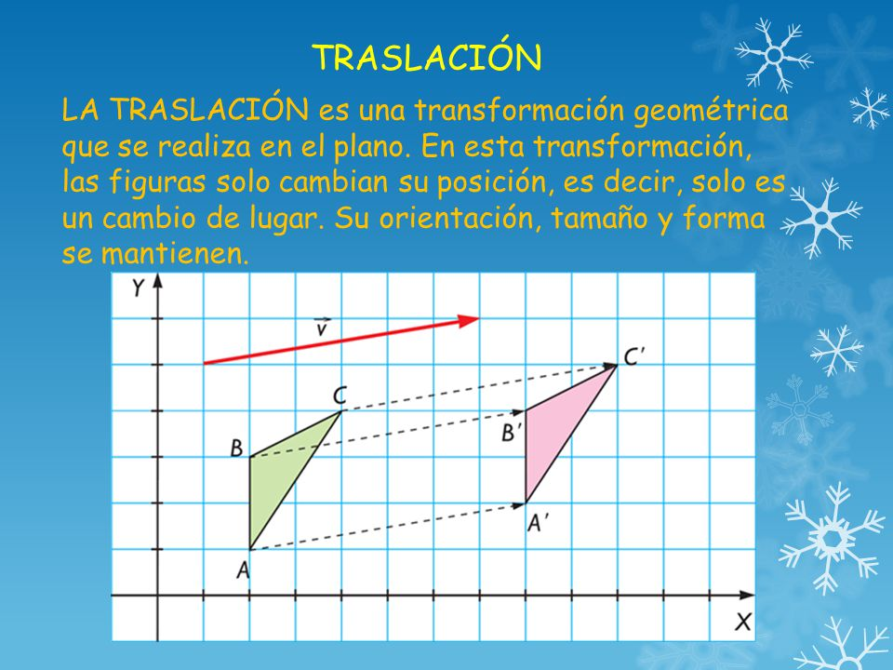

Slide 7
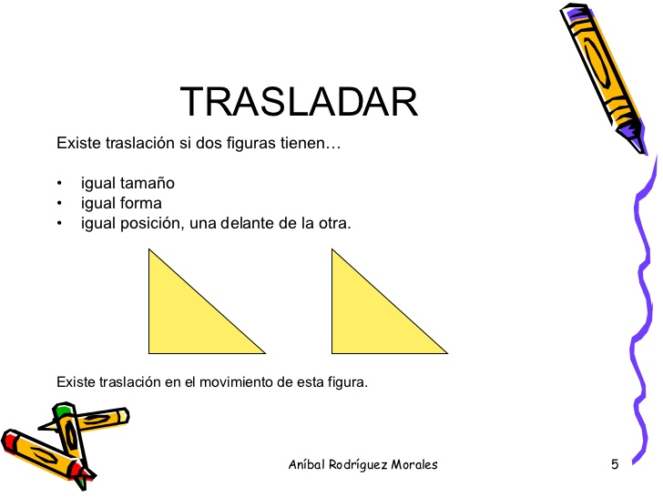

Slide 8
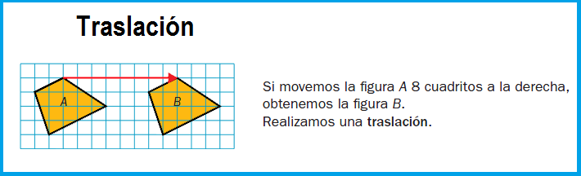

Slide 9
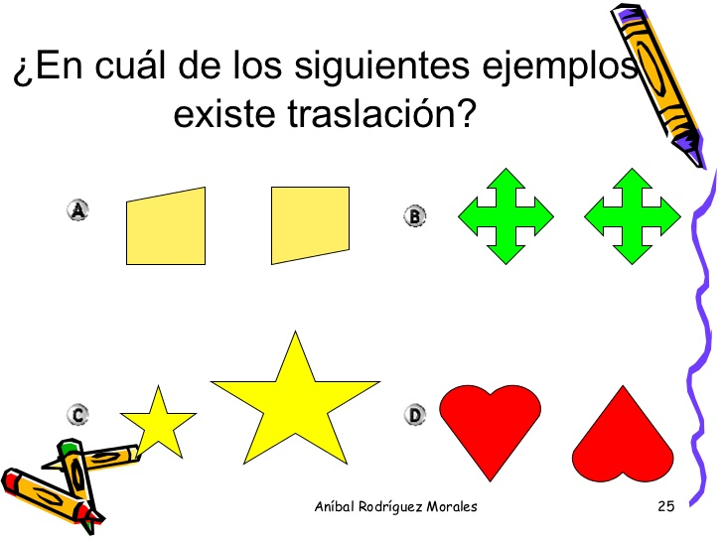

Slide 10
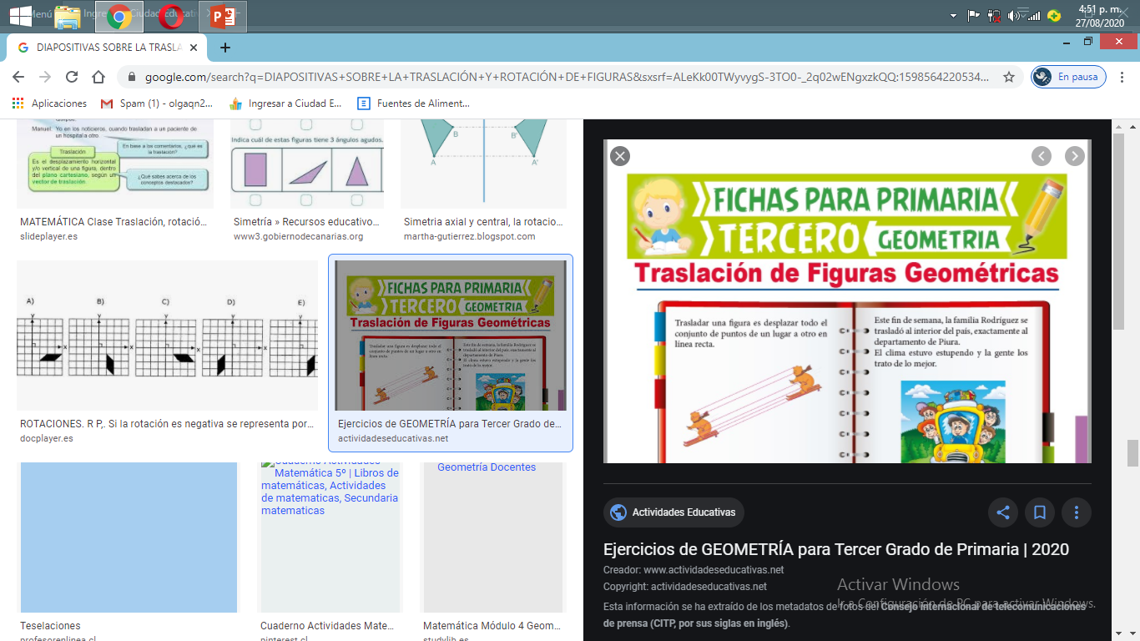

Slide 11


Slide 12
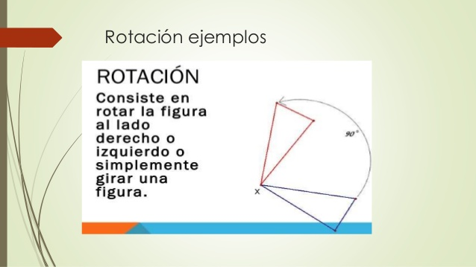

Slide 13
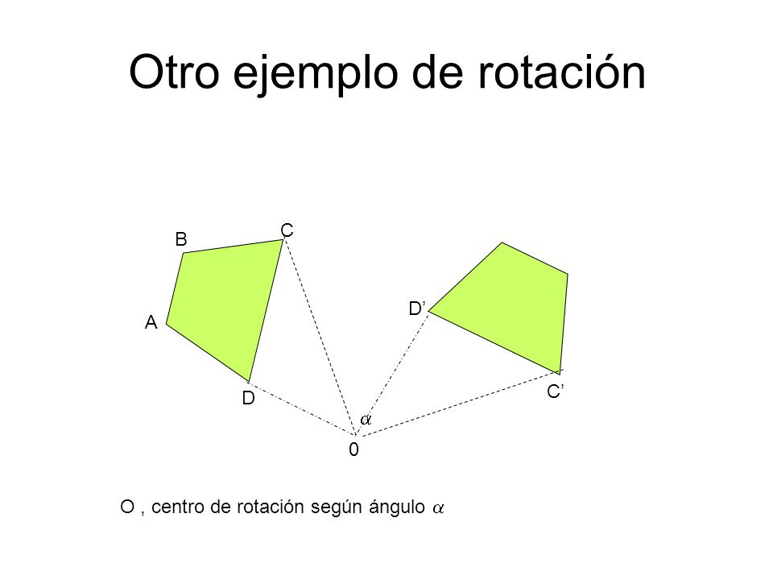

Slide 14
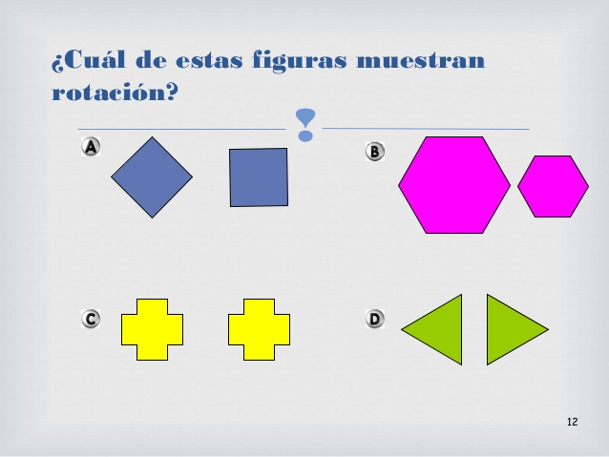

Slide 15
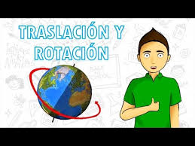

Slide 16
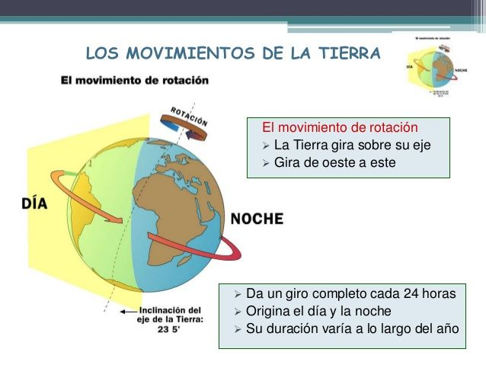

Slide 17
